Slide 1
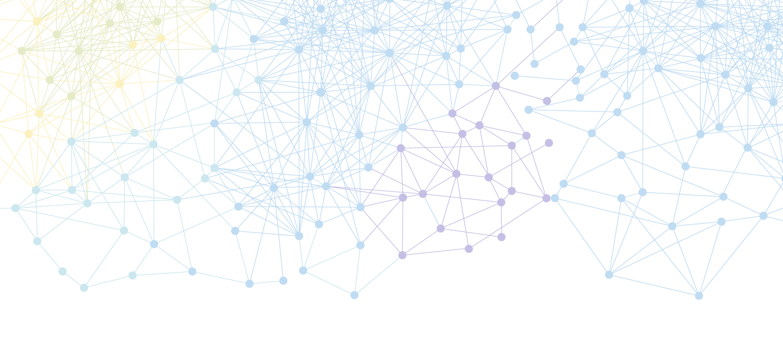
HARBIY XAVFSIZLIK VA MUDOFAA UNIVERSITETINING
AXBOROT-KOMMUNIKATSIYA TEXNOLOGIYALARI VA HARBIY ALOQA INSTITUTI
3-MAVZU: PYTHONDA TARMOQ DASTURLASHGA KIRISH
O‘qituvchi: “Axborot texnologiyalari va sun’iy intellekt” kafedrasi “Sun’iy intellekt” sikli boshlig‘i kapitan Isakov M.M.
Toshkent 2025

Slide 2
3-mavzu. 1-mashg‘ulot (ma’ruza):
Tarmoqda ma’lumot almashuvchi klient-server dasturini tuzish

Slide 3
Tarmoqda ma’lumot almashuvchi klient-server dasturini tuzish
O‘quv savollari:
1. Socket modulining asosiy metodlari bilan tanishish.
2. TCP protokoli asosida klient-server ulanishini tashkil qilish.
3. Ma’lumotlarni uzatish va qabul qilish jarayonini amalda bajarish.
4. Klient va server dasturlarida xatoliklarni aniqlash va bartaraf etish.

Slide 4
1. Socket modulining asosiy metodlari bilan tanishish.
Ta’rif:
Socket — bu tarmoqda ma’lumot almashishni tashkil etuvchi dasturiy interfeys bo‘lib, u dasturlar o‘rtasidagi aloqa uchun “eshik” vazifasini bajaradi.
Misol uchun:
Agar siz maktub yuborayotgan bo‘lsangiz:
Siz — klient bo‘lasiz.
Qabul qiluvchi — server.
Pochta manzili va uy raqami — bu IP manzil va port.
Konvertni tashlab yuboradigan joy — bu socket.
Ya’ni, socket orqali siz xabarni tarmoqqa “jo‘natasiz”, server tomondagi socket esa uni “qabul qiladi”.

Slide 5
Socket dasturiy komponent hisoblanadi; uni Python, C++, Java kabi tillarda kod orqali yaratasiz.
U kompyuterning tarmoq adapteri (NIC) bilan hamkorlikda ishlaydi, lekin o‘zi temir qurilma emas.
Har bir socket IP manzil + port raqami orqali taniladi.
IP manzil — tarmoqdagi kompyuterning manzili.
Port raqami — aynan shu kompyuterda qaysi dastur yoki xizmat bilan aloqa o‘rnatilayotganini bildiradi.

Slide 6
Masalan, 192.168.1.10:8080 degan yozuvda:
192.168.1.10 — bu kompyuterning IP manzili,
8080 — bu shu kompyuterdagi tarmoq xizmatining port raqami.
Shunday qilib, har bir socket manzili (IP + port) orqali tarmoqdagi boshqa soket bilan o‘zaro aloqa o‘rnatishi mumkin.
Eng muhimi, socket to‘g‘ridan-to‘g‘ri transport qatlamidagi protokollarga (masalan, TCP yoki UDP) bog‘liq bo‘lmaydi. Dasturchi qaysi turdagi transport protokolidan foydalanishni o‘zi tanlaydi:
Agar TCP tanlansa, soket ishonchli, oqimli (stream-based) muloqotni ta’minlaydi.
Agar UDP tanlansa, soket tez, lekin ishonchsiz (datagram-based) aloqa turida ishlaydi.
Demak, socket — bu transport protokollarini bir xil interfeysda boshqarish imkonini beruvchi abstrakt aloqa nuqtasi.
U orqali:
server va klient o‘rtasida ulanish o‘rnatiladi,
ma’lumotlar baytlar ko‘rinishida uzatiladi,
xabarlar qabul qilinadi va qayta ishlanadi.

Slide 7
Socketning tarixiy rivojlanishi
Socket tushunchasi birinchi marta 1983-yilda Berkeley Unix tizimida joriy etilgan. Hozirgi kunda socket API de-fakto standart sifatida barcha zamonaviy operatsion tizimlarda qo'llaniladi.
Socket turlari va ularning farqlari
Python socket moduli ikki asosiy socket turini qo'llab-quvvatlaydi:
1. TCP Socketlar (SOCK_STREAM)
Ishonchli ulanish: Ma'lumotlar yo'qolmasligi kafolatlanadi
Ketma-ketlik: Ma'lumotlar yuborilgan tartibda qabul qilinadi
Oqim oriyentirlangan: Ma'lumotlar uzluksiz oqim sifatida uzatiladi
Ikki tomonlama muloqot: Ham yuborish, ham qabul qilish mumkin
2. UDP Socketlar (SOCK_DGRAM)
Ishonchsiz ulanish: Ma'lumotlar yo'qolishi mumkin
Paket oriyentirlangan: Har bir ma'lumot alohida paket sifatida uzatiladi
Tezkor: TCP ga nisbatan kamroq overhead
Bir tomonlama muloqot: Asosan yuborish yo'nalishi ustun

Slide 8
Socket metodlarining klassifikatsiyasi
Ulanish va konfiguratsiya metodlari:
socket() - yangi socket obyektini yaratadi
setsockopt() - socket parametrlarini sozlaydi
getsockopt() - socket parametrlarini o'qiydi
Server tomondagi metodlar:
bind() - socketni lokal manzilga bog'laydi
listen() - kiruvchi ulanishlarni kutish rejimi
accept() - klient ulanishini qabul qiladi
Klient tomondagi metodlar:
connect() - masofaviy serverga ulanadi
connect_ex() - xatolarni batafsilroq ko'rsatadigan ulanish

Slide 9
Ma'lumot almashish metodlari:
send() - ma'lumot yuboradi
recv() - ma'lumot qabul qiladi
sendall() - barcha ma'lumotlarni yuboradi
sendto() - UDP uchun ma'lumot yuboradi
recvfrom() - UDP uchun ma'lumot qabul qiladi
Yopish metodlari:
close() - socketni yopadi
shutdown() - ulanishning ma'lum yo'nalishini yopadi

Slide 10
2. TCP protokoli asosida klient-server ulanishini tashkil qilish
TCP protokoli arxitekturasi
TCP (Transmission Control Protocol) - bu transport qatlamidagi ishonchli, ulanishga asoslangan protokol bo'lib, OSI modelining 4-qatlamida joylashgan.
TCP ning asosiy xususiyatlari
1. Ishonchli uzatish
Akkumulativ ACK: Qabul qiluvchi har bir paket uchun tasdiq yuboradi
Qayta uzatish: Yo'qolgan paketlar avtomatik ravishda qayta yuboriladi
Cheksum: Ma'lumotlarning buzilishini aniqlash
2. Oqimni boshqarish
Sliding Window: Yuboruvchi va qabul qiluvchi o'rtasidagi oqimni optimallashtirish
Congestion Control: Tarmoq tiqilishlarini oldini olish
3. Ulanishni boshqarish
Three-Way Handshake: Ulanish o'rnatish jarayoni
Graceful Close: Ulanishni to'g'ri yopish

Slide 11
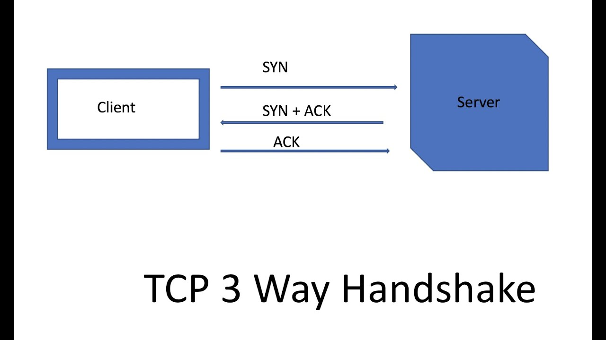
TCP ulanishi bosqichlari
1. Aloqa o'rnatish (Three-Way Handshake)

Slide 12
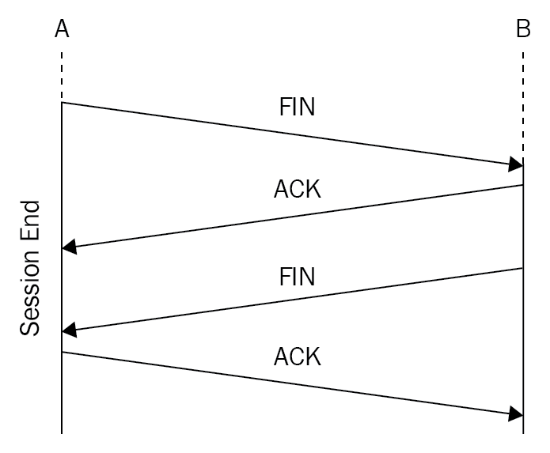
2. Ma'lumot almashinuvi
Ma'lumotlar segmentlarga bo'linadi
Har bir segment ketma-ket raqamga ega
Qabul qiluvchi ACK yuboradi
3. Ulanish yopilishi

Slide 13
Port manzil tushunchasi
Port - bu mantiqiy ulanish nuqtasi bo'lib, 0 dan 65535 gacha bo'lgan raqam bilan ifodalanadi.
Port turlari:
0-1023: Tizim portlari (well-known ports)
1024-49151: Ro'yxatdan o'tgan portlar
49152-65535: Dinamik portlar

Slide 14
3. Ma'lumotlarni uzatish va qabul qilish jarayonini amalda bajarish
Ma'lumot uzatish protokollari
1. Oddiy matn uzatish
Ma'lumotlar to'g'ridan-to'g'ri yuboriladi
Hech qanday formatlash talab qilinmaydi
Oddiy vazifalar uchun mos
2. Formatalangan uzatish
Ma'lumotlar ma'lum strukturada uzatiladi
JSON, XML yoki maxsus formatlar qo'llaniladi
Murakkab ma'lumotlar uchun mos
3. Binar uzatish
Fayllar va binar ma'lumotlar uzatiladi
Maxsus kodlash talab qilmaydi
Samaradorlik yuqori

Slide 15
4. Klient va server dasturlarida xatoliklarni aniqlash va bartaraf etish
Socket dasturlashdagi xato turlari
1. Ulanish xatolari
ConnectionRefusedError: Server mavjud emas yoki rad etdi
ConnectionResetError: Ulanish kutilmaganda uzildi
TimeoutError: Ulanish vaqti tugadi
2. Ma'lumot uzatish xatolari
BrokenPipeError: Ulanish yopilgan, ma'lumot yuborib bo'lmadi
ConnectionAbortedError: Ulanish bekor qilindi
3. Tizim xatolari
OSError: Tizim darajasidagi xatolar
PermissionError: Portga bog'lash uchun ruxsat yo'q

Slide 16



